Slide 1
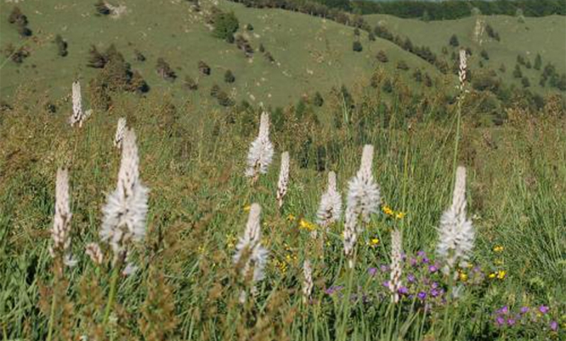
Le erbe:
antiche tradizioni
e nuovi bisogni
Michela Zucca
Servizi Culturali

Slide 2
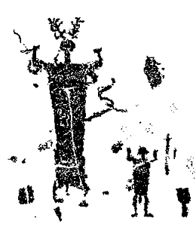
Fin dalla notte dei tempi gli esseri umani hanno utilizzato le erbe: per mangiare, per coprirsi, per curarsi e per entrare in contatto con gli spiriti.
Una cosa è certa: la conoscenza delle piante è una specificità femminile.
Michela Zucca
Servizi Culturali

Slide 3
Sono le donne che, mentre gli uomini sono lontani, si accorgono che dove sono caduti dei residui vegetali dei pasti, dopo qualche mese spuntano dei germogli.
La stessa cosa avviene durante le migrazioni periodiche: piano piano, le donne imparano a «lasciare» dei semi che ritroveranno maturi l’anno seguente; e riescono a collegare la semina alla pianta.
Michela Zucca
Servizi Culturali

Slide 4
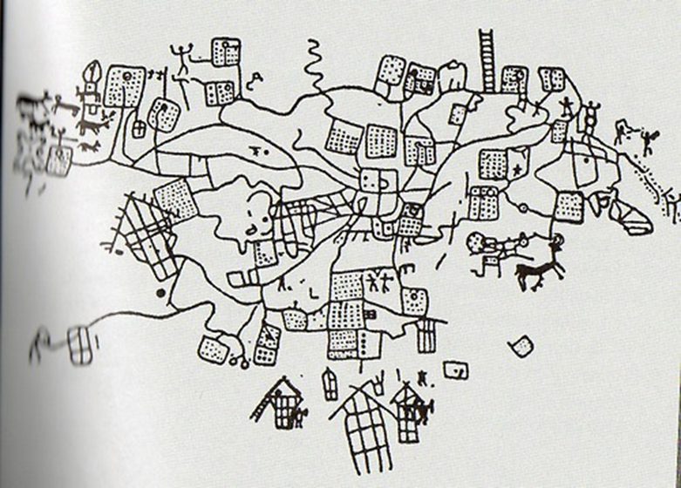
Le incisioni rupestri camune
sembrano testimoniare la
presenza di campi recintati
Michela Zucca
Servizi Culturali

Slide 5
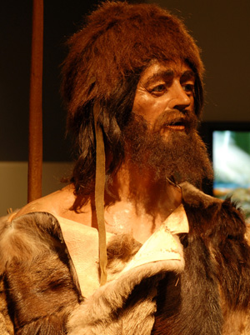
L’uso delle erbe in arco alpino è antichissimo. Già l’uomo del Similaun (3.200 a.C.) era sicuramente un esperto erborista, e viaggiava col kit di pronto soccorso.
Michela Zucca
Servizi Culturali

Slide 6
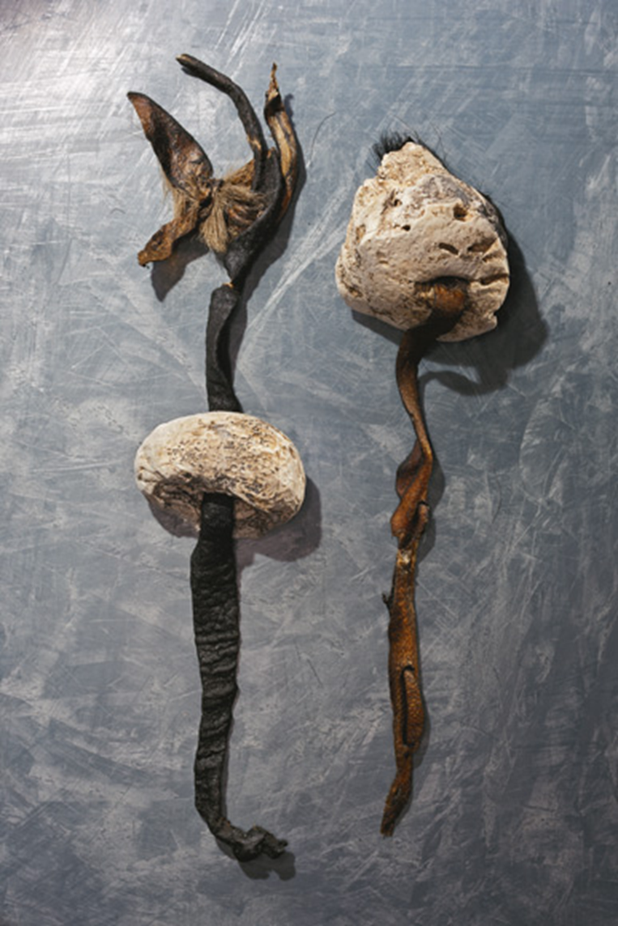
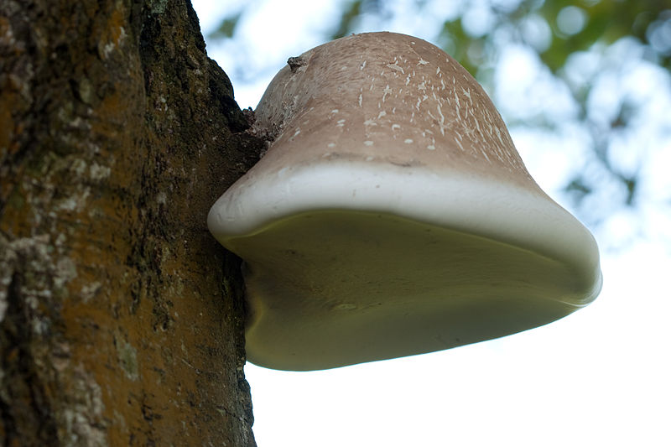
Appesi a lacci di cuoio, Ötzi portava due pezzi forati di basiodiomiceto (Piptoporus betulinus), che contiene composti attivi (triterpeni) affini agli steroidi, oltre a componenti psicoattive: sicuramente era usato a scopi medicinali.
Michela Zucca
Servizi Culturali

Slide 7
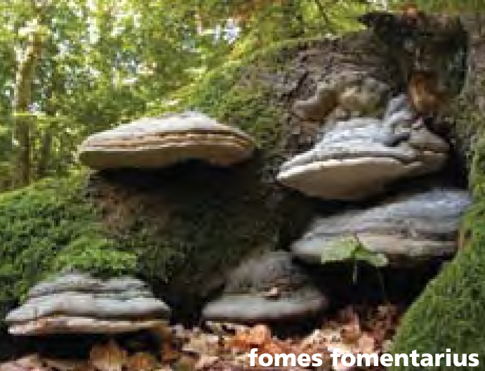
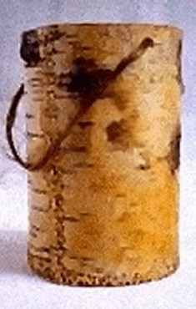
In un contenitore di scorza di betulla,
Otzi porta anche alcuni esemplari di Fomes fomentarius, un fungo utilizzato sin dai tempi antichi per alimentare il fuoco, ma che in Alaska è noto anche per le sue proprietà narcotiche, se fumato o inalato. Portava anche un altro contenitore per le esche, fatte di muschio secco, quindi molto più efficienti….
Michela Zucca
Servizi Culturali

Slide 8
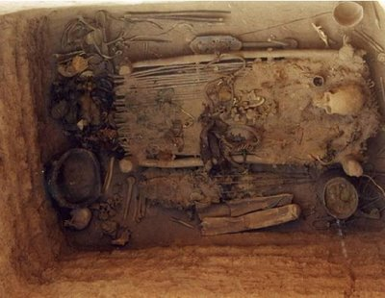
In questa tomba di un uomo di 45 anni di razza caucasica sono stati rinvenuti 789 g. di
cannabis. VIII se. A. C., sepolture di Yanghai , Turpan, Xinjiang-Uighur (Cina).
ogni
Michela Zucca
Servizi Culturali

Slide 9
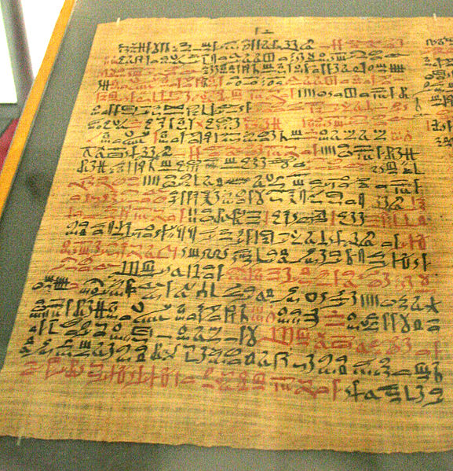
Nei papiri egiziani di Ebers (1.550 a.C.) sono contenute informazioni su più di 850 erbe medicinali, incluso aglio, cannabis, mandragora, aloe, ginepro, ricino.
Michela Zucca
Servizi Culturali

Slide 10
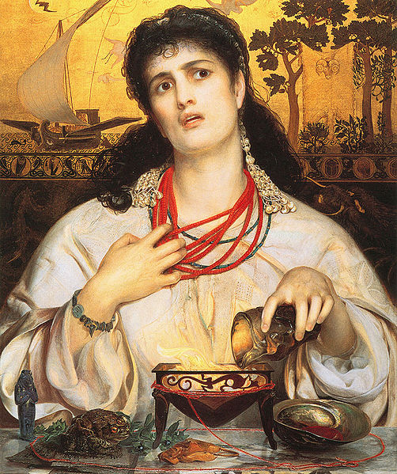
Medea è la dea maga che viene dalle montagne della Colchide, in Georgia, e che usa il veleno, estratto dalle erbe, per compiere la sua vendetta e sterminare la famiglia.
Michela Zucca
Servizi Culturali

Slide 11
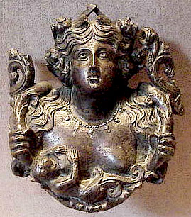
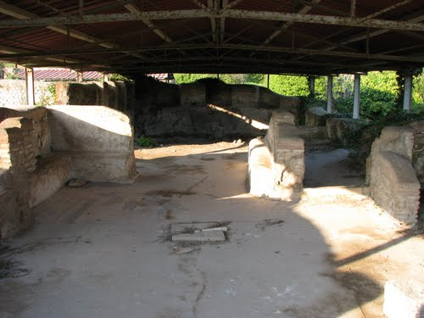
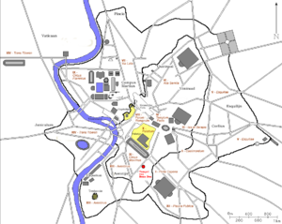
Presso il tempo di Bona Dea, a Roma, esisteva una farmacia per le donne amministrata
dalle donne; e le matrone vi si riunivano per
parlare di erbe e di rimedi, e sono definite da molti «streghe».
Michela Zucca
Servizi Culturali

Slide 12
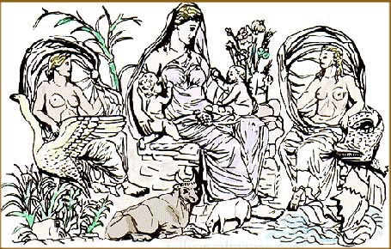
La festa della Bona Dea, Grande Madre arcaica, si celebra il 1° maggio, come Beltane e santa Valpurga, protettrice delle raccoglitrici di erbe.
Michela Zucca
Servizi Culturali

Slide 13
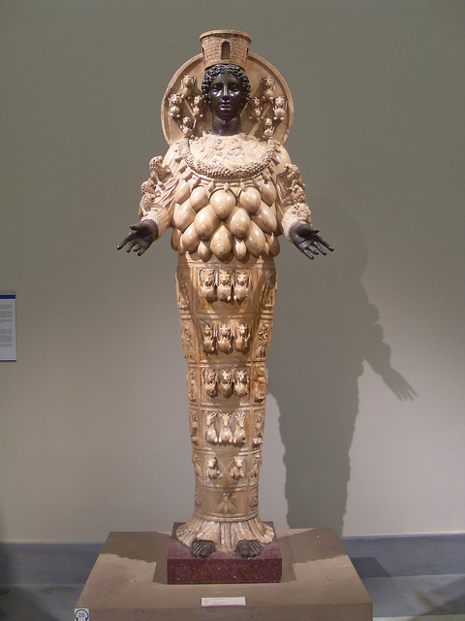
La divinità delle foreste, delle bestie e della natura selvaggia è Artemide, dea nera preelenica presente sull’intero continente, spesso testimoniata come «la Signora» delle streghe. Di fatto Sibillia e Pierina, imputate per stregomeria a Milano nel XIV sec., parlano del sabba come di una lezione di erboristeria!!!!!!
Michela Zucca
Servizi Culturali

Slide 14
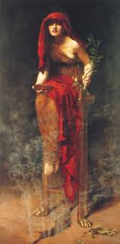
Le donne usano le erbe per andare in trance e predire il futuro. La pitonessa di Delfi, in origine sacerdotessa del drago simbolo e figlio di Gaia, Dea Madre della terra, ucciso da Apollo, divinità patriarcale che non può eliminare la conoscenza femminile, usa il fumo delle foglie di alloro bruciato per raggiungere stati alterati di coscienza.
Michela Zucca
Servizi Culturali

Slide 15
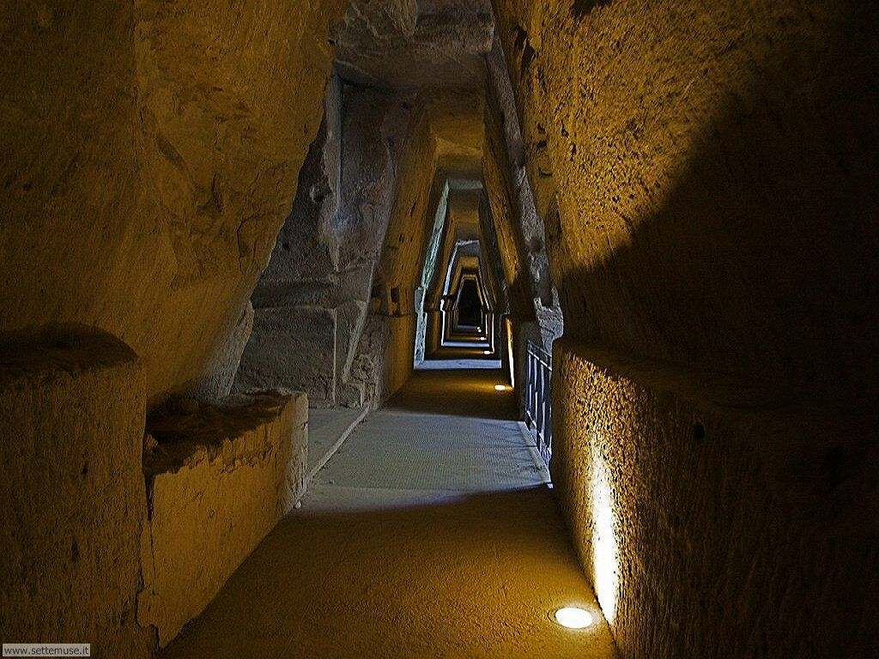
A Cuma, nell’antro della Sibilla, sono state rinvenute delle fungaie. Difficile pensare che fossero funghi mangerecci….

Slide 16
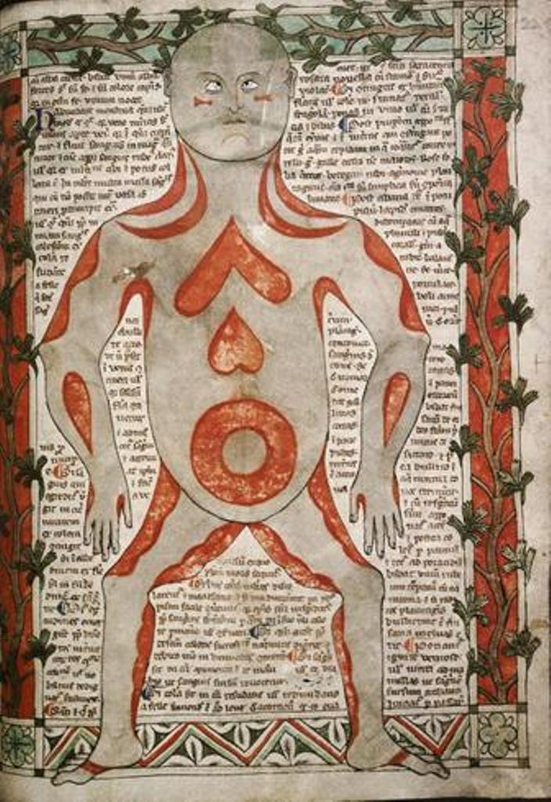
Con l’arrivo del cristianesimo, i testi di medicina (e qualunque altro testo scientifico o letterario) vengono proibiti perché scritti da pagani. Molti vengono distrutti. I pochi rimasti vengono conservati nei monasteri, dove vengono copiati per secoli, e usati dai monaci che fondano i primi ospedali. Altri sono nascosti clandestinamente e assumono la funzione di «libri magici», «libri del comando», grimoires: testi di magia che spesso non venivano neanche letti, né tanto meno capiti. La conoscenza erboristica continua in maniera empirica ed esperienziale, ed è in mano soprattutto alle donne.
Michela Zucca
Servizi Culturali

Slide 17
Gli Arabi non erano legati ai tabù imposti dalla Chiesa, veneravano la cultura classica e tradussero centinaia di testi dal greco e dal latino. Da loro la ricerca scientifica era finanziata dallo Stato quindi poterono usare i testi antichi per andare avanti negli studi: scoprirono le tecniche di distillazione alcoolica e i rudimenti della chimica.
Data l’enorme vastità del loro impero, e le attività commerciali che conducevano, poterono avere accesso a migliaia di essenze e di erbe totalmente sconosciute in Occidente, e scambiare idee con medici ed erboristi di paesi lontani.
Michela Zucca
Servizi Culturali

Slide 18
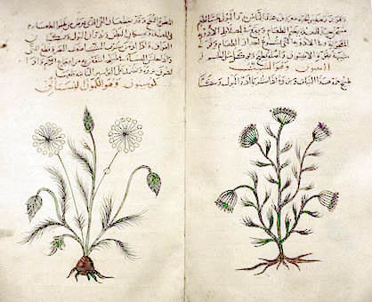
.
Materia Medica, Dioscoride, copia araba del XIV sec.
Michela Zucca
Servizi Culturali

Slide 19
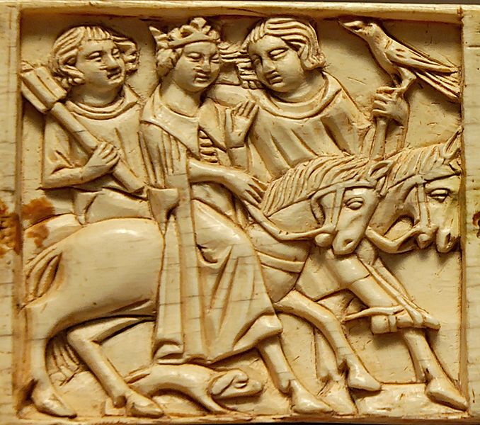
La conoscenza delle erbe e la pratica terapeutica però è comunque sapere comune delle donne di goni ceto: Brangania regina d’Irlanda, madre di Isotta, è una famosa guaritrice. .
Michela Zucca
Servizi Culturali

Slide 20
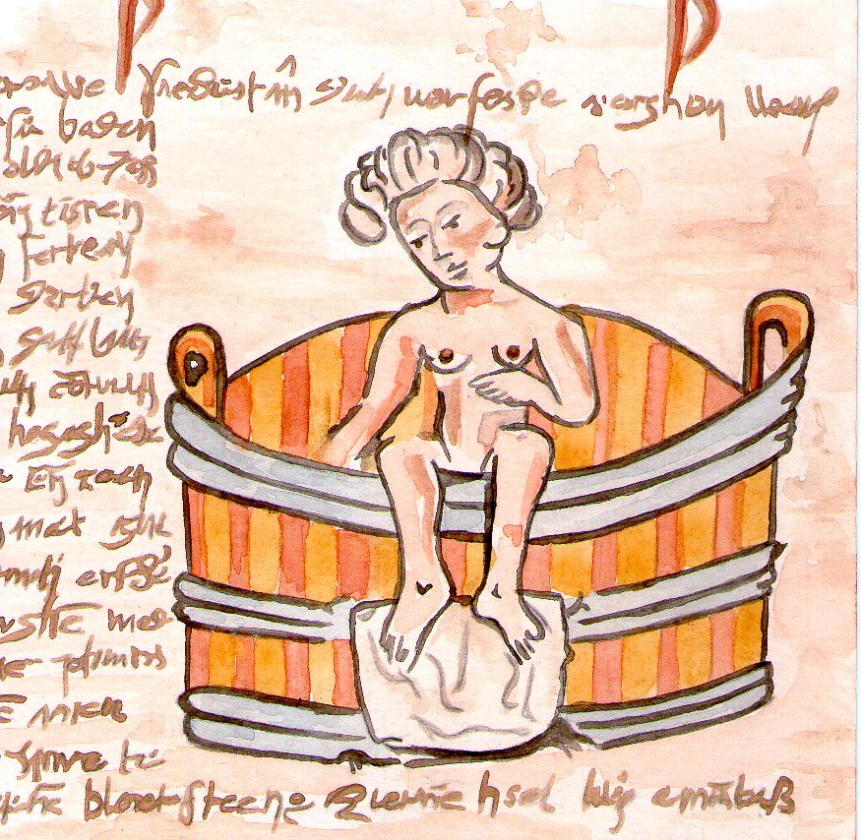
Nell’Alto Medio Evo esistono figure insigni di donne medico: Trota de Ruggero è una delle prime ginecologhe e insegna alla Scuola Salernitana, dove sappiamo che esistevano diverse docenti di medicina e di erboristeria, italiane, straniere, ebree e islamiche.
Michela Zucca
Servizi Culturali

Slide 21
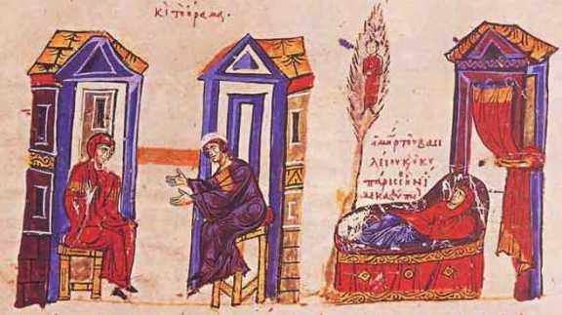
Le donne di Salerno mettono nel miele una radice di vitalba, di questo miele poi si cospargono il viso, che assume una splendida luminosità. Trotula, trattato sulla salute delle donne.
Come si può notare, i rimedi sono essenzialmente erboristici.
Michela Zucca
Servizi Culturali

Slide 22
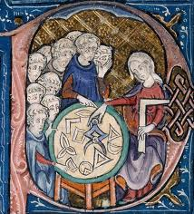
Anche all’Università di Parigi si sa per certo che insegnino donne (e anche arabi ed ebrei) alla facoltà di medicina. Le donne sono farmaciste e preparano rimedi erboristici per ogni tipo di malattia, oltre che per quelle specificamente femminili.
Michela Zucca
Servizi Culturali

Slide 23
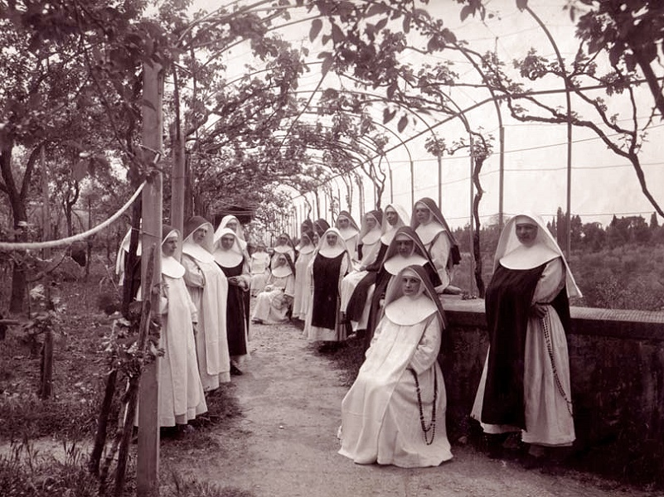
Orto in monastero
I primi orti vengono costruiti nei monasteri, e servono non per le erbe eduli, ma per le specie officinali.
Michela Zucca
Servizi Culturali

Slide 24
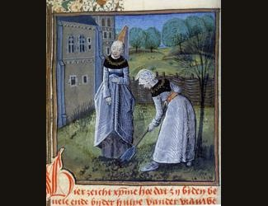
Orto in monastero
E l’orto rimane per secoli di stretta pertinenza femminile. E proprio nell’orto si realizza l’addomesticazione delle erbe selvatiche, che vengono rese commestibili, con secoli di lavoro paziente.
Michela Zucca
Servizi Culturali

Slide 25
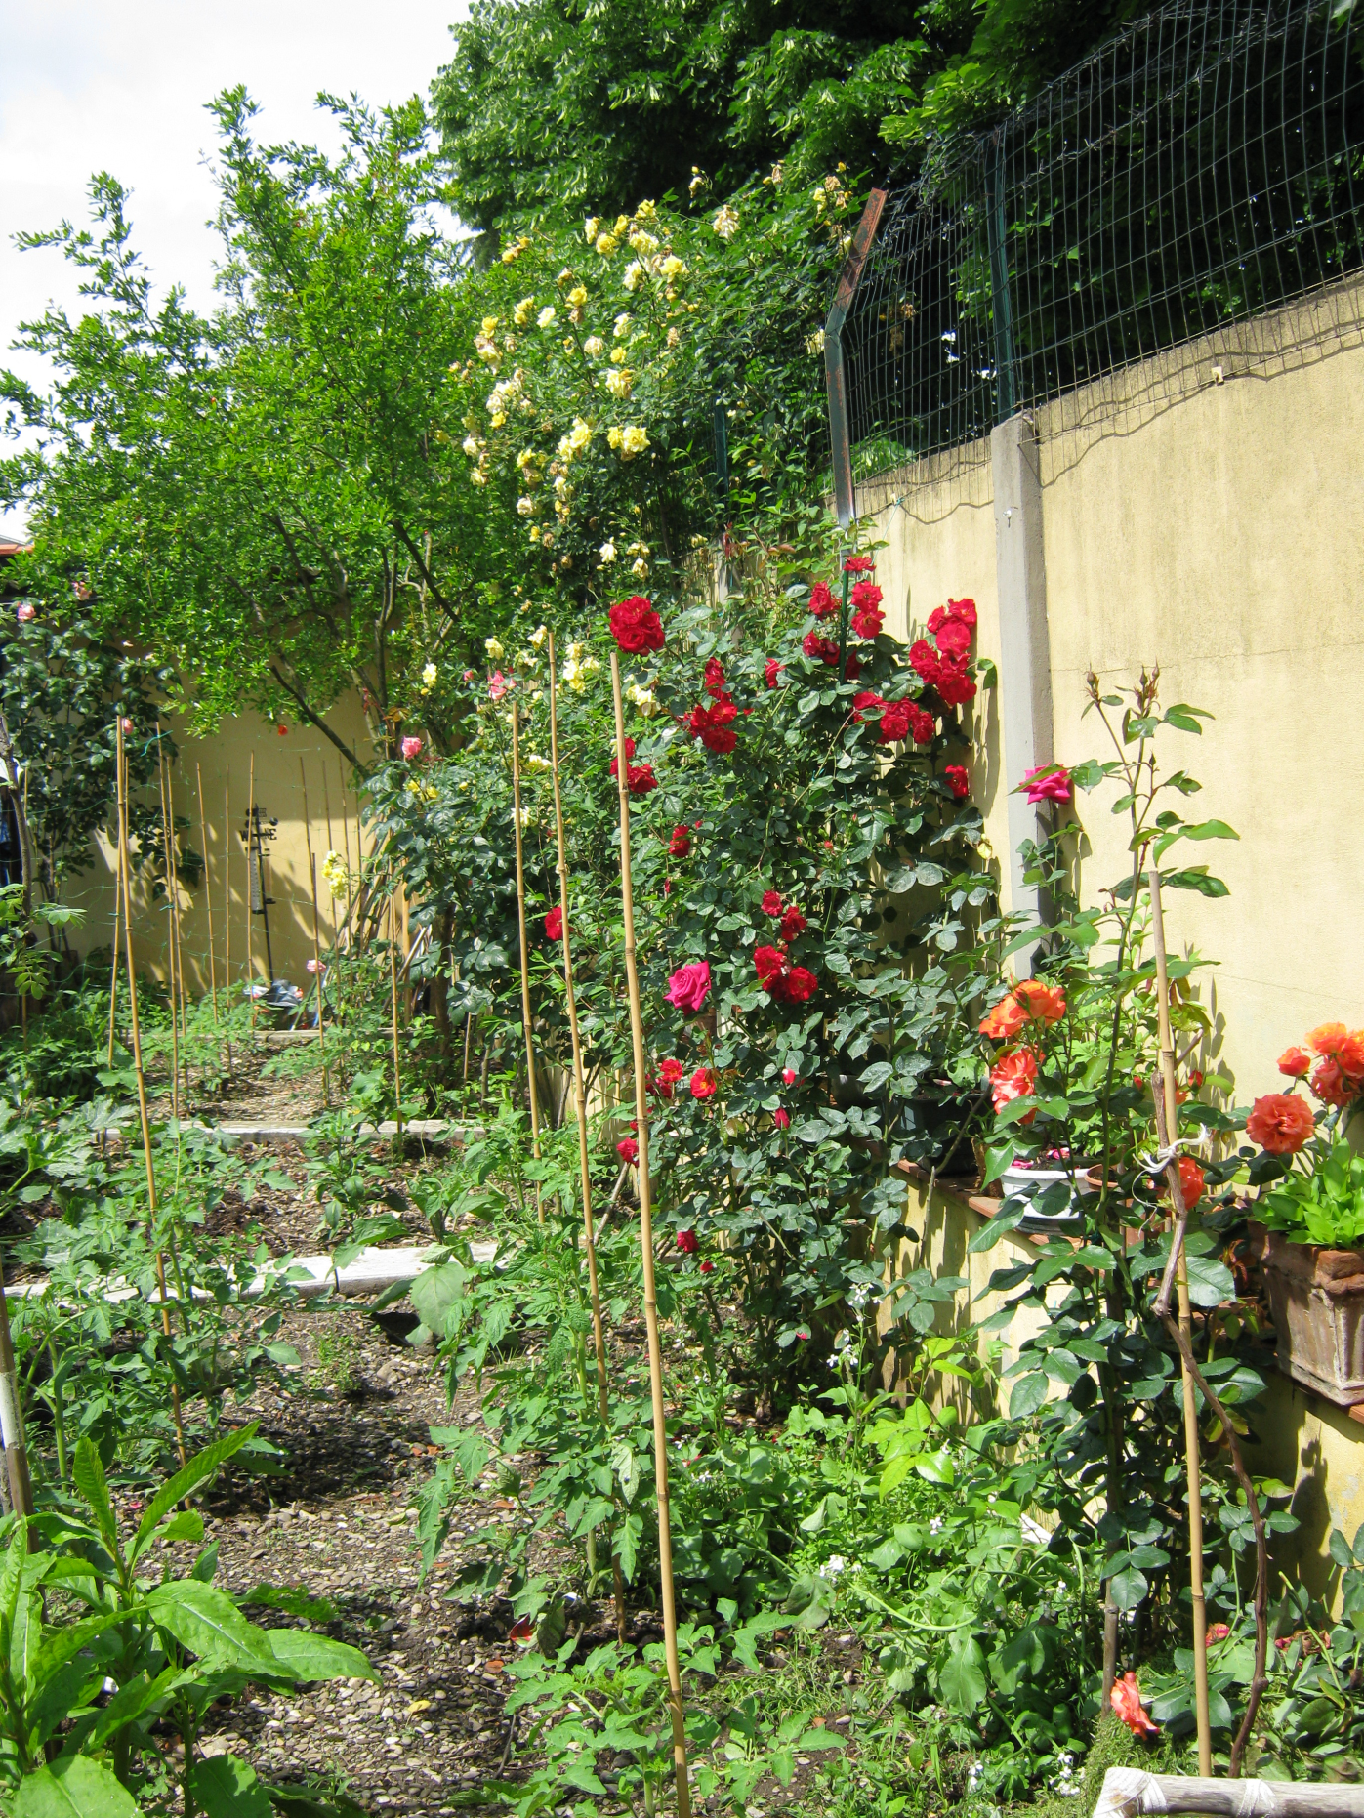
Orto in monastero
Nell’orto – spazio magico e sacro – si coltivano i fiori per la Madonna: specie a gambo lungo, da portare sull’altare. Dalie, gladioli, gigli: le donne rivaleggiano fra loro per chi li fa più belli, e conservano gelosamente i semi.
Michela Zucca
Servizi Culturali

Slide 26
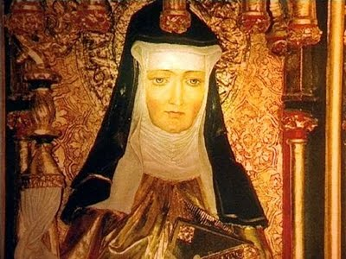
Hildegarda di Bingen (XI sec.) è una delle più insigni erboriste di tutti i tempi
li.
Michela Zucca
Servizi Culturali

Slide 27
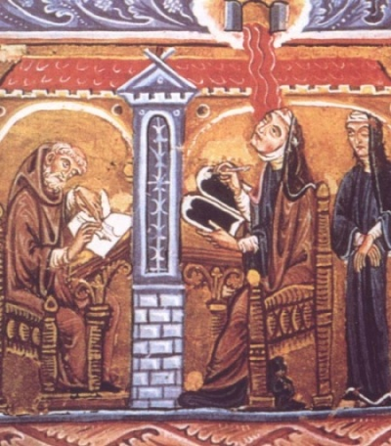
Decima figlias di una delle più ricche famiglie tedesche, viene messa in monastero da bambina e istruita dalla badessa Jutta, una delle donne più colte dell’antichità. Ha accesso a libri proibiti e ha delle visioni «naturalistiche».
Michela Zucca
Servizi Culturali

Slide 28
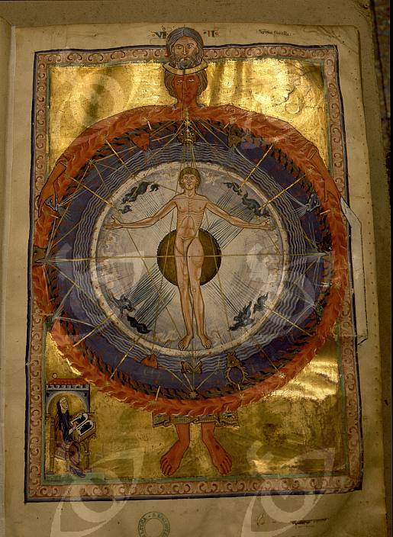
Alla morte di Jutta viene acclamata badessa all’unanimità dalle consorelle. Solo allora scrive a Bernardo di Chiaravalle, intellettuale
di punta della Chiesa, chiamandolo «fratello in C5risto», svelandogli il contenuto delle visioni e chiedendogli il permesso
di rivelarne il contenuto. Bernardo non solo acconsente ma le accorda
il permesso di predicare.
Michela Zucca
Servizi Culturali

Slide 29
Hildegarda scrive un tratta di ginecologia in cui descrive l’utero (anche se la dissezione dei cadaveri è proibita dalla Chiesa….) che ha visto nelle sue visioni, e trasmette la ricetta della pozione che le donne devono prendere quando non vogliono «che il marito gli si accosti»….
Compone musiche polifoniche e fonda la litoterapia. Alla fine della sua vita inventa una lingua in codice, ancora non tradotta.
Michela Zucca
Servizi Culturali

Slide 30
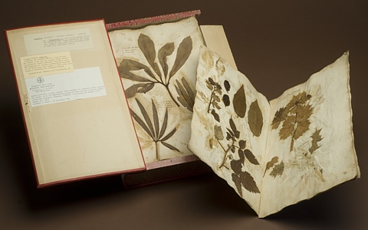
Hildegarda costriosce il primo erbario: raccoglie le erbe, le secca
e le inserisce nelle pagine di un libro. Da allora, tutti gli erboristi
avranno il proprio, personale erbario.
Michela Zucca
Servizi Culturali

Slide 31
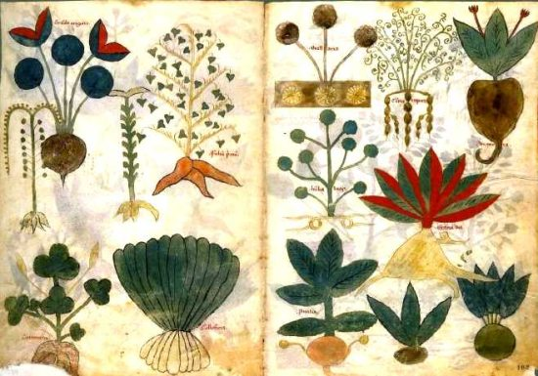
Gli erbari sono relativamente facili da fare, e si diffondono
Michela Zucca
Servizi Culturali

Slide 32
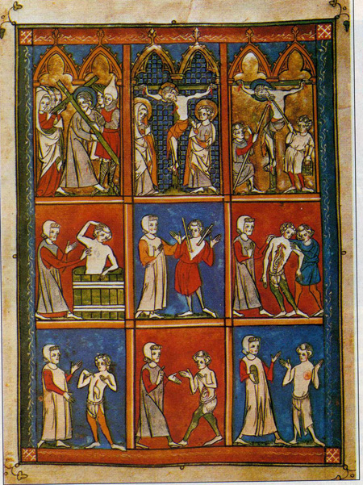
Da quando le università e le facoltà di medicina cadono sotto il diretto controllo ecclesiastico, però, viene proibito tassativamente alle donne di esercitare la professione. Ma guaritrici ed erboriste continuano ad esistere, anche se relegate ai margini della società e impossibilitate ad accedere ai testi. Spesso erano comunque preferite ai dottori, perché la loro conoscenza del corpo e dei rimedi era moto maggiore.
Michela Zucca
Servizi Culturali

Slide 33
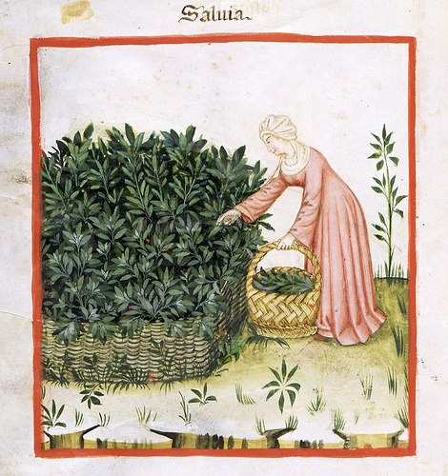
Il Tacuinum Sanitatis, testo arabo del X sec. copiato e minato per secoli, mostra quasi solo donne intente alla raccolta e alla manipolazione delle
erbe.
Michela Zucca
Servizi Culturali

Slide 34
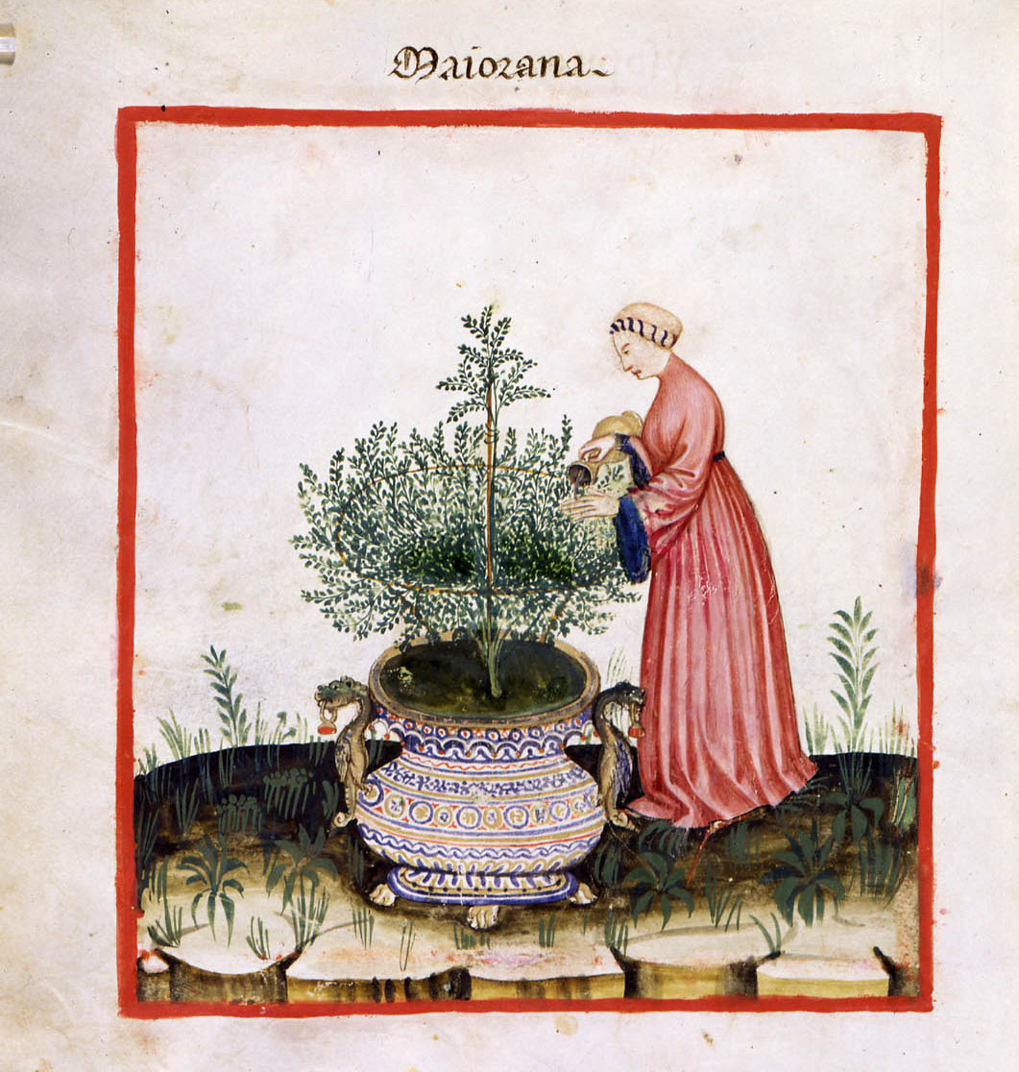
Le erbe venivano usate per insaporire i cibi, soprattutto per mascherare cattivi odori e pessimi stati di conservazione di carne e pesce (quasi assente dalla dieta fino all’avvento dei frigoriferi) .
Michela Zucca
Servizi Culturali

Slide 35
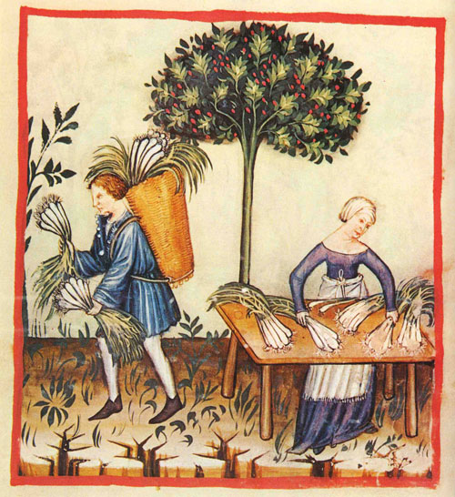
Erano le donne che confezionavano le erbe per essere conservate e poi vendute al mercato.
Michela Zucca
Servizi Culturali

Slide 36
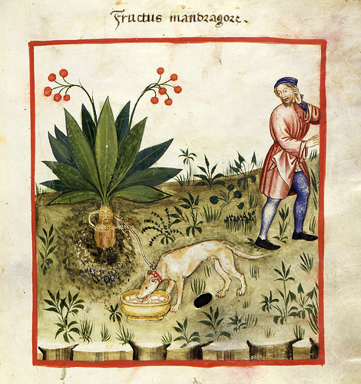
Alcune erbe, come la mandragora, si pensa che abbiano un’anima: sono le tracce della cultura sciamanica primordiale, che assegna uno spirito alle piante. Ancora oggi le piante allucinogene sono dotate di anima. La mandragora urla quando si espianta, e può ammazzare l’erborista: per questo al suo posto viene ucciso un cane facendogliela strappare mentre viene bastonato
a morte. Il suo urlo copre quello della mandragora.
Vita per vita.
Michela Zucca
Servizi Culturali

Slide 37
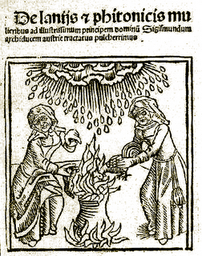
Nei ceti bassi – ma non solo – per secoli sono le donne erboriste, streghe, a praticare l’arte della medicina e a curare la salute di tutti. Gli uomini e i dottori maschi sono gelosi delle loro conoscenze, non controllate dalla Chiesa e dalla morale; e contro di loro combatteranno una guerra senza esclusione di colpi.
Michela Zucca
Servizi Culturali

Slide 38
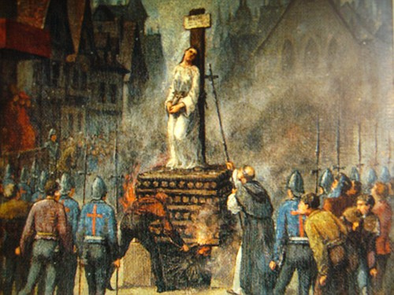
Il numero esatto delle vittime non potrà mai essere conosciuto, ma si contano nell’ordine (almeno) delle centinaia di migliaia

Slide 39
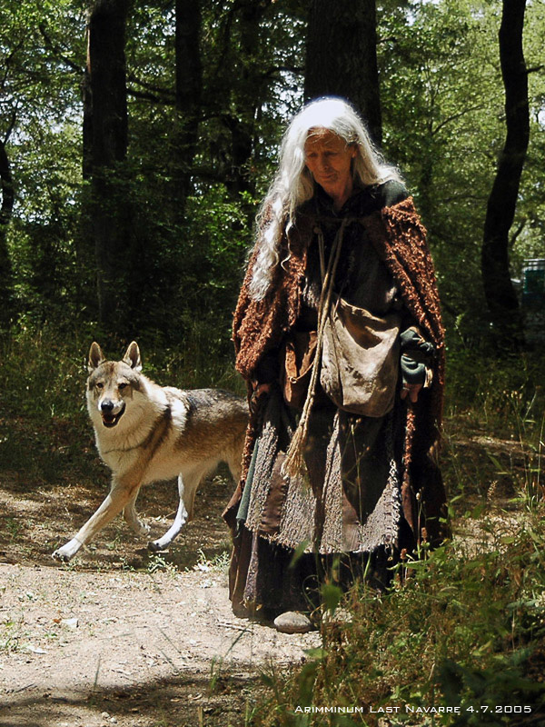
Malgrado lo sterminio e la condanna della Chiesa, sulle montagne e fra i ceti più poveri l’attività delle raccoglitrici di erbe continua fino – almeno – a dopo la II guerra mondiale.
Michela Zucca
Servizi Culturali

Slide 40
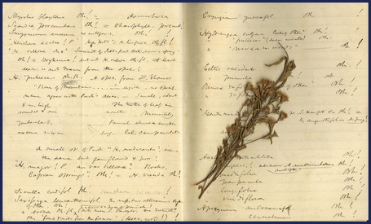
Molte riescono a costruirsi il proprio erbario: e tramandano la conoscenza.
Michela Zucca
Servizi Culturali

Slide 41
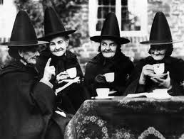
E’ il femminismo che – di fatto – rivaluta le conoscenze delle streghe, e che fa prendere coscienza alle donne della possibile attualità di un uso nuovo delle erbe.

Slide 42
Il legame fra emancipazione, riappropriazione della conoscenza, rapporto con la natura e antico sapere erboristico ridiventa chiaro. Dopo secoli di repressione, le donne, di nuovo libere di scegliere, riscoprono le antiche professioni legate alla terra e alle piante, in tutte le loro sfaccettature: alimentari, medicinali, aromatiche, ornamentali…. E il mercato è in continua espansione.
Michela Zucca
Servizi Culturali

Slide 43
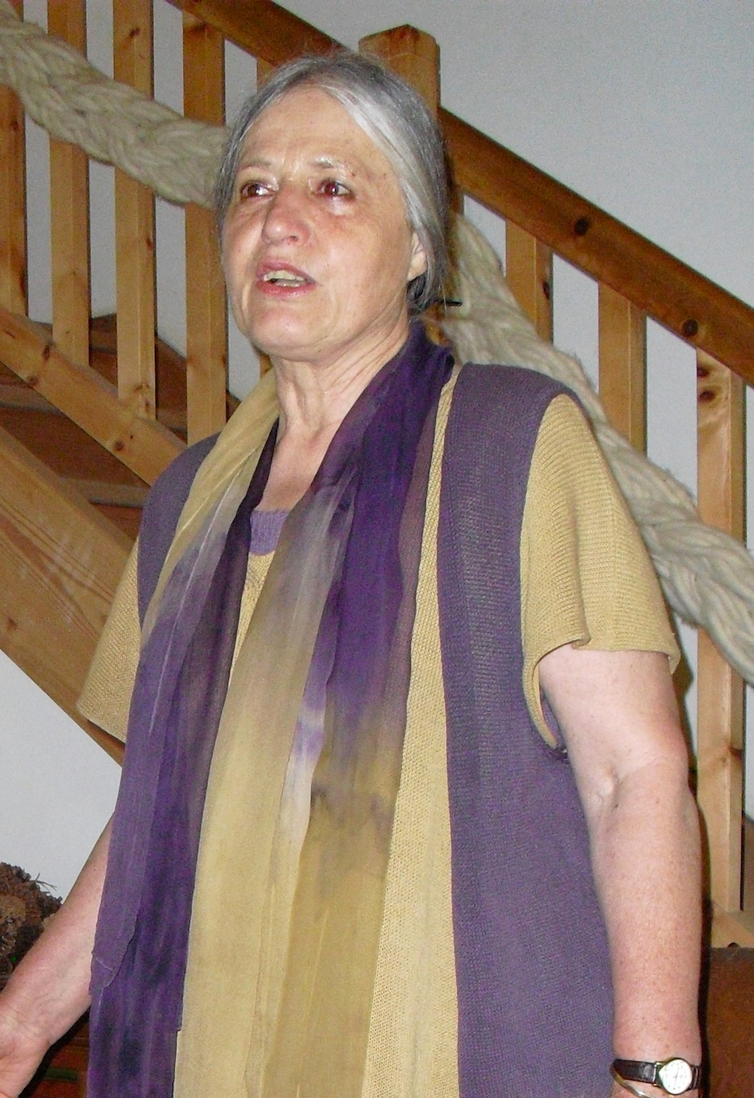
Traudi Schwienbacher, nel suo giardino “Regno delle erbe” in Val d’Ultimo (BZ) crea carta, decorazioni floreali, creme, tisane, addirittura collane e gioielli attraverso la raccolta e lavorazione di materiali naturali. E’ stata premiata nel 2006 con il WWSF Prize dalla Women’s World Summit Foundation per la creatività delle donne di campagna; ispiratrice di iniziative volte al recupero dei valori delle tradizioni, delle arti e dei mestieri di un tempo per mantenere uno stile di vita in armonia con la natura.
Michela Zucca
Servizi Culturali

Slide 44
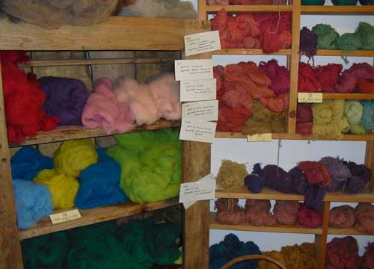
Il laboratorio di tintura con le erbe di Traudi
.
Michela Zucca
Servizi Culturali

Slide 45
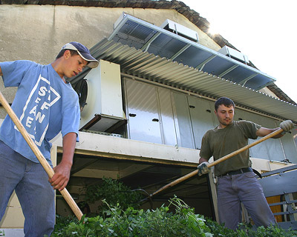
L’impianto di essiccazione erbe aromatiche in Val Poschiavo (CH).
.
Michela Zucca
Servizi Culturali

Slide 46
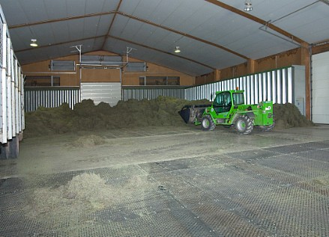
Ma l’essiccazione delle erbe può avvenire anche con altri metodi….
.
Michela Zucca
Servizi Culturali

Slide 47
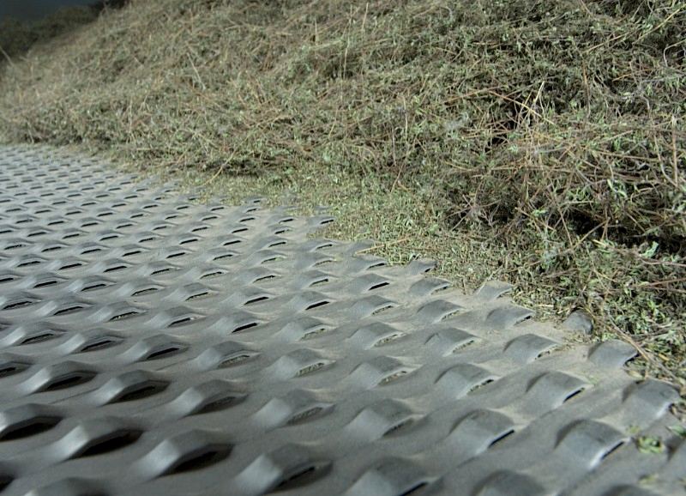
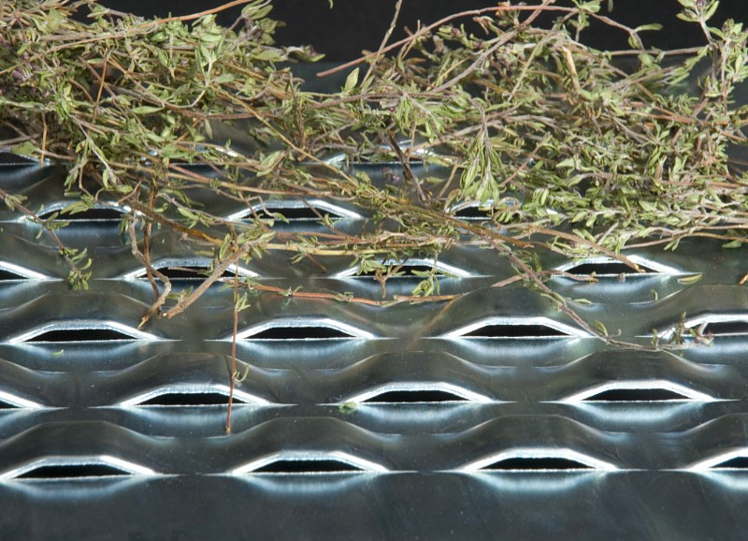
La tecnologia può anche essere un valido aiuto sul mercato, minacciato dalle tonnellate di erbe prodotte nelle grandi pianure sudamericane o asitiche.
Lamiere forate, foro a ponte oblungo per essicazione erbe, acciaio al carbonio DD1, spessore 3 mm, per essicazione erbe. Foratura 12.5x32 / 28.1x45.
Michela Zucca
Servizi Culturali

Slide 48
GRAZIE
Michela Zucca
Servizi Culturali

